Slide 1
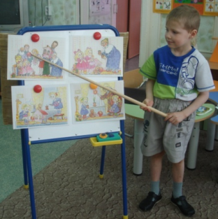
Консультация для родителей "Развитие связной речи детей старшей группы"
Подготовила воспитатель
Костевич Н.А.
Дошкольный возраст — это период активного усвоения ребёнком разговорного языка, становления и развития всех сторон речи. Овладение родным языком является одним из важных приобретений ребёнка в дошкольном детстве. В современном дошкольном образовании речь рассматривается как одна из основ воспитания и обучения детей, так как от уровня овладения связной речью зависит успешность обучения детей в школе, умение общаться с людьми и общее интеллектуальное развитие. Под связной речью мы понимаем развёрнутое изложение определённого содержания, которое осуществляется логично, последовательно, правильно и образно. Это показатель общей речевой культуры человека. Проблема развития связной речи издавна привлекала внимание известных исследователей Е. Тихеева, Л. С. Выготский, О. С. Ушакова и неоспоримым остаётся тот факт, что наша речь очень сложна и разнообразна, и что развивать её необходимо с первых лет жизни. Связная речь как бы вбирает в себя все достижения ребёнка в овладении родным языком. По тому, как дети строят связное высказывание, можно судить об уровне их речевого развития. У детей 6 лет хорошо развита диалогическая речь: они отвечают на вопросы, подают реплики, задают вопросы. При этом свободно пользуются вопросительными и восклицательными интонациями, могут выразить удивление, просьбу; сопровождают речь жестами, мимикой. Владея монологической речью, дети содержательно, грамматически правильно, последовательно и связно, точно и выразительно строят свою речь при пересказах и самостоятельном рассказывании. Дети могут пересказать литературное произведение, имея определённые представления о его композиции и языковых средствах художественной речи. В рассказах по картинке дети способны передать содержание, составить самостоятельный рассказ, придумать события, предшествующие и последующие изображаемому, могут описать пейзаж, передать настроение картины, сравнить разные картины. Рассказывая об игрушках, дети пользуются точными названиями их качеств (форма, цвет, размер, величина) и функциональных назначений. Дети 6 лет уже в состоянии составить рассказы, используя для этого набор игрушек. Дети также могут рассказать, что с ними случилось, передать свои впечатления, свой опыт в связном повествовании, живо и интересно.

Slide 2
Советы родителям по развитию связной речи:
Помогайте развить связную речь вашему ребёнку!
Обязательно читайте ребёнку! Желательно ежедневно. Это научит ребёнка слушать, быть усидчивым.
Разбирайте новые, непонятные для него слова.
Задавайте вопросы по содержанию текста, выслушивайте полные, а не односложные ответы.
Рассматривайте вместе иллюстрации в книге и просите ребёнка рассказывать, что на них изображено.
Вовлекайте его в беседы.
Помогайте связно, последовательно и выразительно пересказывать небольшие рассказы и сказки.
Дайте ребёнку возможность самому рассказать.
Составляйте небольшие рассказы о событиях из личного опыта (рассказ о поездке на море, на Байкал и т.д.)
Придумывайте свои концовки к сказкам.
Помните — речь не передаётся по наследству! Ребёнок перенимает опыт речевого развития от окружающих, в первую очередь в семье!

